Slide 1

Análisis de Componentes Principales
Minería de datos

Slide 2
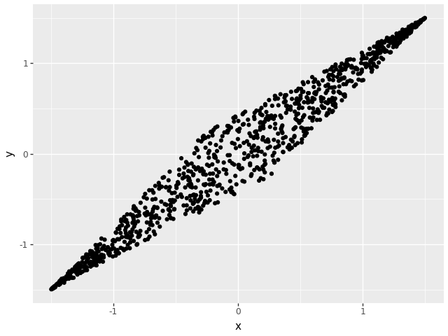
Es una técnica de reducción de dimensionalidad
Consiste en un cambio de coordenadas para elegir las direcciones más relevantes en los datos.

Slide 3
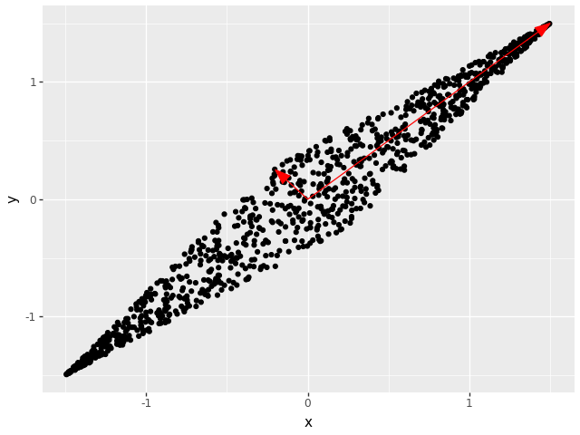
Es una técnica de reducción de dimensionalidad
Consiste en un cambio de coordenadas para elegir las direcciones más relevantes en los datos.

Slide 4
Intuición geométrica
Se toman los ejes donde los datos varían más

Slide 5
Intuición geométrica
La intención del algoritmo es ir seleccionando las direcciones más importantes, de manera que cada dirección subsecuente es significativamente menos importante.

Slide 6
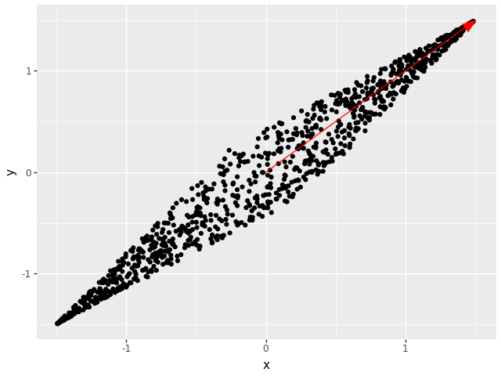
Cómo se eligen las direcciones?
Se calcula la dirección donde la varianza es máxima

Slide 7
Cómo se eligen las direcciones?
Se calcula la dirección donde la varianza es máxima
Aquí corresponde al vector (1.25, 1.25)

Slide 8
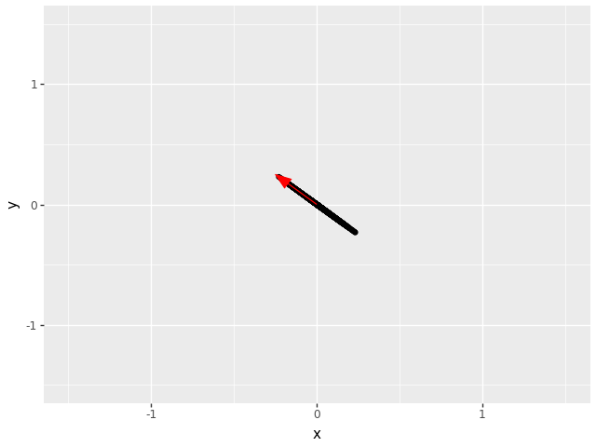
Cómo se eligen las direcciones?
Se colapsan los datos en la dirección perpendicular
Se calcula la dirección de máxima varianza con los nuevos datos

Slide 9
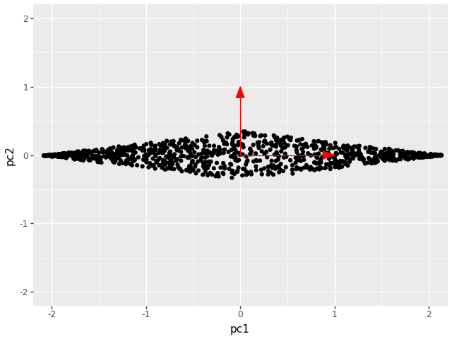
Cómo se eligen las direcciones?
Se transforman los datos a los nuevos ejes coordenados

Slide 10
Reducción de dimensionalidad
El algoritmo se puede detener en el momento que sea para conservar las dimensiones deseadas.
  Es aceptable descartar las dimensiones restantes ya que estas capturan relativamente menos variabilidad de los datos.
Un uso muy común es reducir las dimensiones a 2 para poder hacer una gráfica plana de los datos.

Slide 11
Cuidado
Cuando se está trabajando en una predicción, siempre existe el riesgo de que las dimensiones restantes son las que capturan las variables más predictivas.
A pesar de que se está reduciendo la dimensión de los datos, las nuevas dimensiones son abstractas y típicamente incorporan todas las dimensiones originales

Slide 12
Cuidado
En el ejemplo los datos estaban expresados en los ejes coordenados (1,0) y (0,1).
Las componentes resultantes son (1,1) y (-1,1), que son una combinación de los dos ejes originales.
Esto significa que para poder obtener la representación de los es necesario contar con todas las componentes originales.
En el contexto de análisis de datos, esto implica que siempre tenemos que capturar la información completa de todas las características, aún cuando hagamos la reducción de dimensionalidad

Slide 13
Matemáticamente cómo se obtienen las direcciones?
Las direcciones de máxima varianza corresponden con los eigen-vectores de la matriz de covarianza.
Para obtener estos se puede utilizar el algoritmo del método de la potencia, los eigen-vectores se van obteniendo acorde al tamaño de sus eigen-valores. Estos últimos corresponden a la máxima varianza, así que las direcciones se obtienen en el orden deseado.

Slide 14
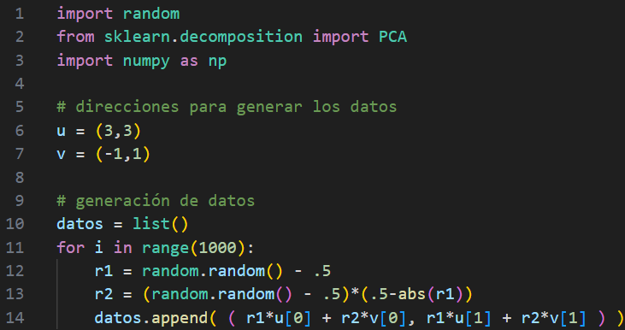
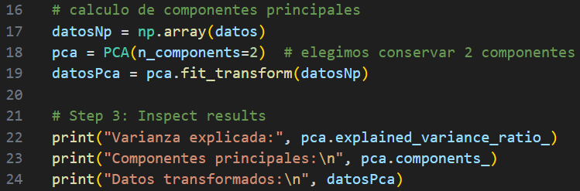
Implementación en Python lista con scikit-learn

